Slide 1

Functional Programming

Slide 2
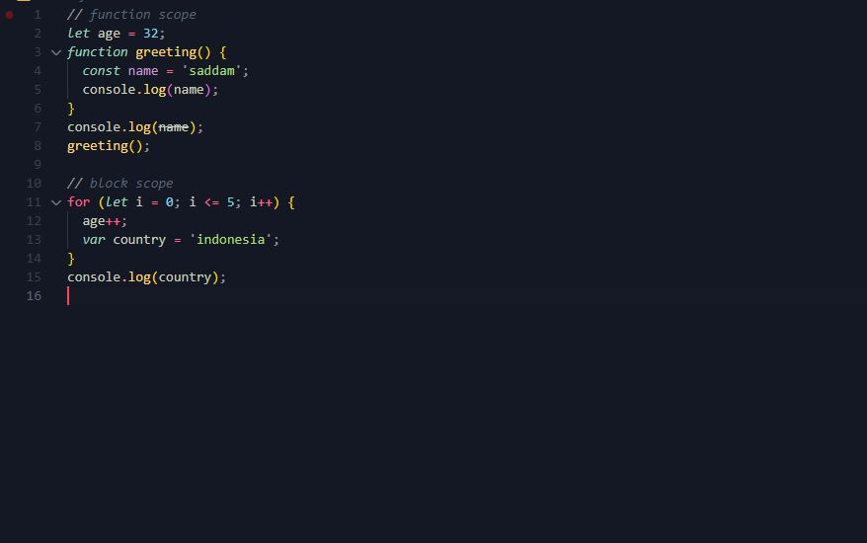
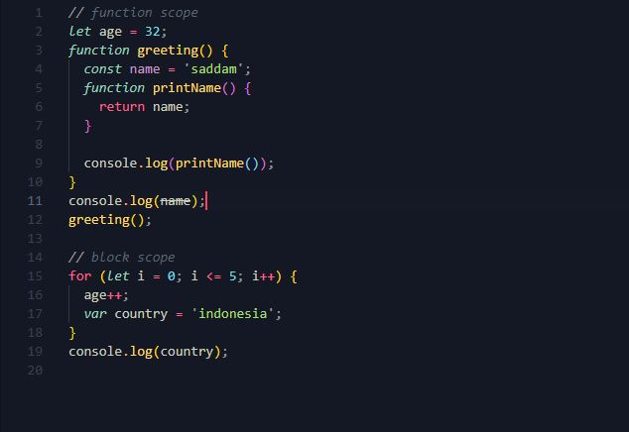
Digunakan untuk function scope, Ketika nilai tidak di rubah
Digunakan untuk function scope, Ketika ingin merubah nilai
Digunakan untuk block scope, old javascript
Closure, digunakan ketika suatu function memiliki function dan function utama menyimpan nilai

Slide 3
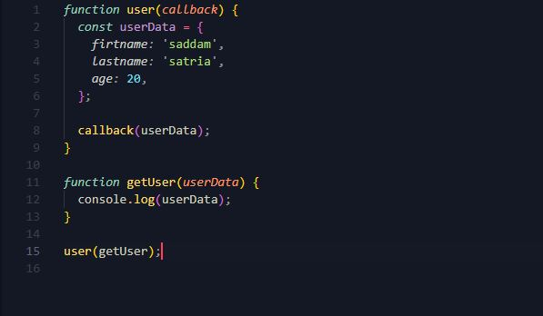
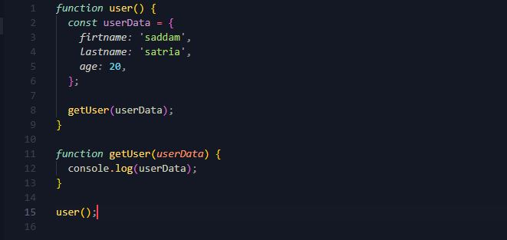
Callback sebagai function
Callback sebagai parameter
Function dijadikan sebagai parameter argumen
Function getUser sebagai callback
Function getUser sebagai callback

Slide 4
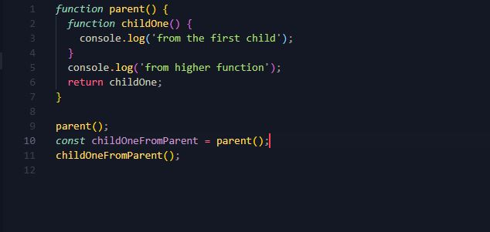
Higher Order Function
Higher order function sebagai function utama yang dijalankan
Function child akan jalan Ketika parent function sudah di jalankan terlebih dahulu

Slide 5
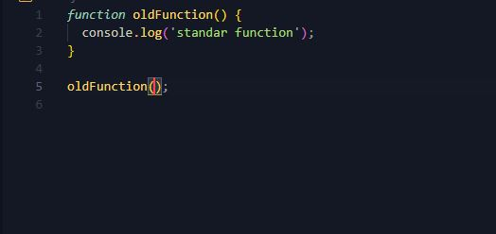
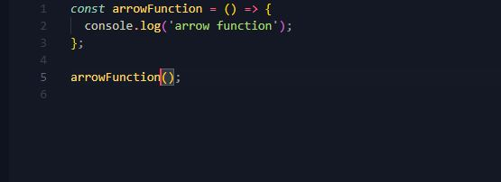
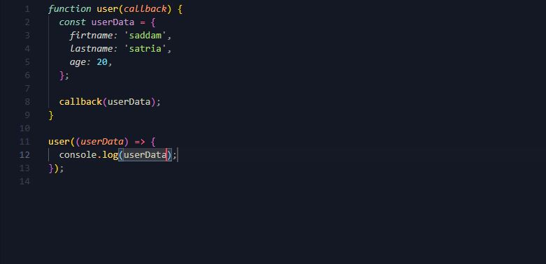
Function standard
Arrow Function
Sebagai callback
Sebagai callback

Slide 6
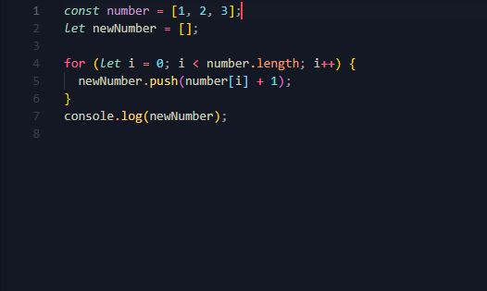
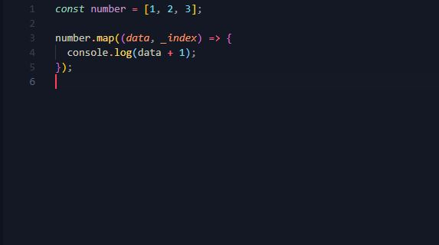
Mapping
1
2
3
2
3
4
proses
1
2
3
+1
+1
+1
2
3
4
Initial Array
Array baru untuk menampung nilai 2,3,4
Iterasi setiap array jumlahkan satu
Callback dengan arrow function
=

Slide 7
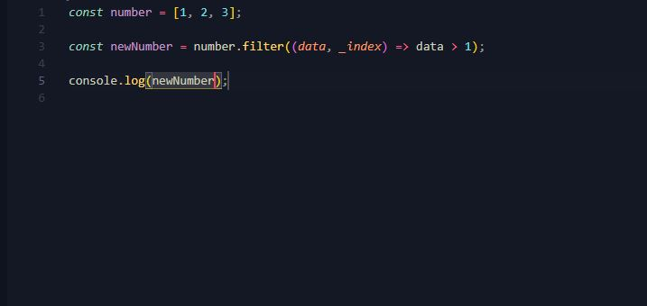
Filter
1
2
3
2
3
f = false
t = true
proses
1
2
3
f
t
t
2
3
Callback dengan arrow function
> 1

Slide 8
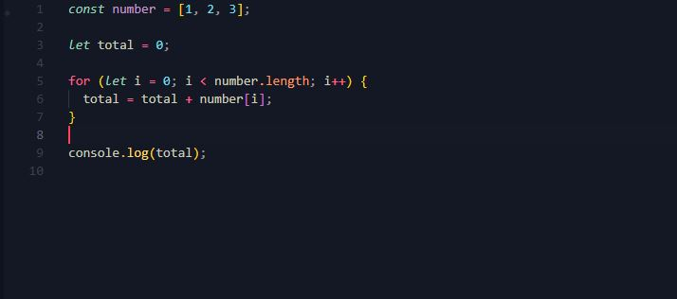
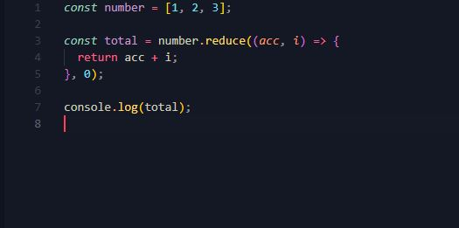
reduce
Initial Array
1
2
3
6
Variabel total untuk menjumlahkan perangka didalam array
proses
0
1
1
2
3
3
3
6
1
2
3
3
6
Callback dengan arrow function
=
Iterasi tiap angka dan jumlahkan seluruhnya

Slide 9
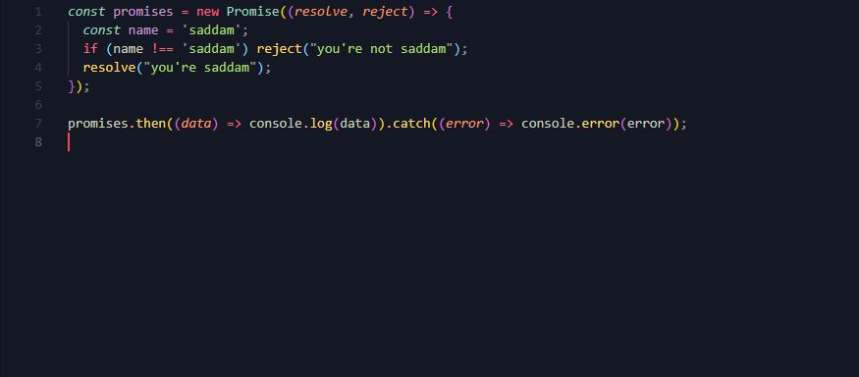
Instance object promise baru
Promise
Promise biasa dipakai untuk menghandle data yang sifatnya asynchronous

Slide 10

Pertanyaan atau pernyataan

